Slide 1
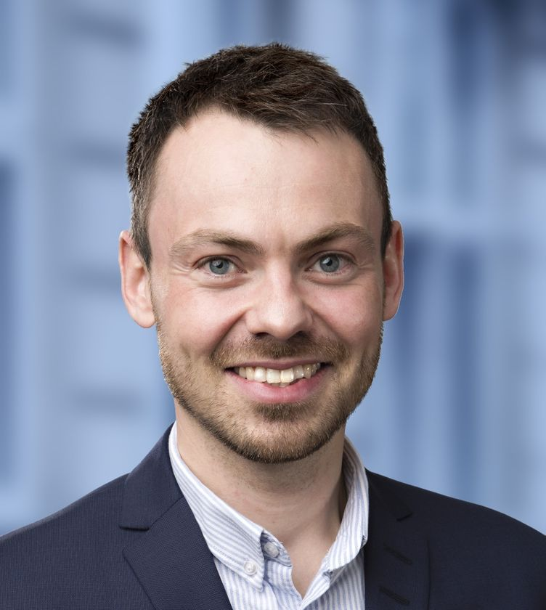
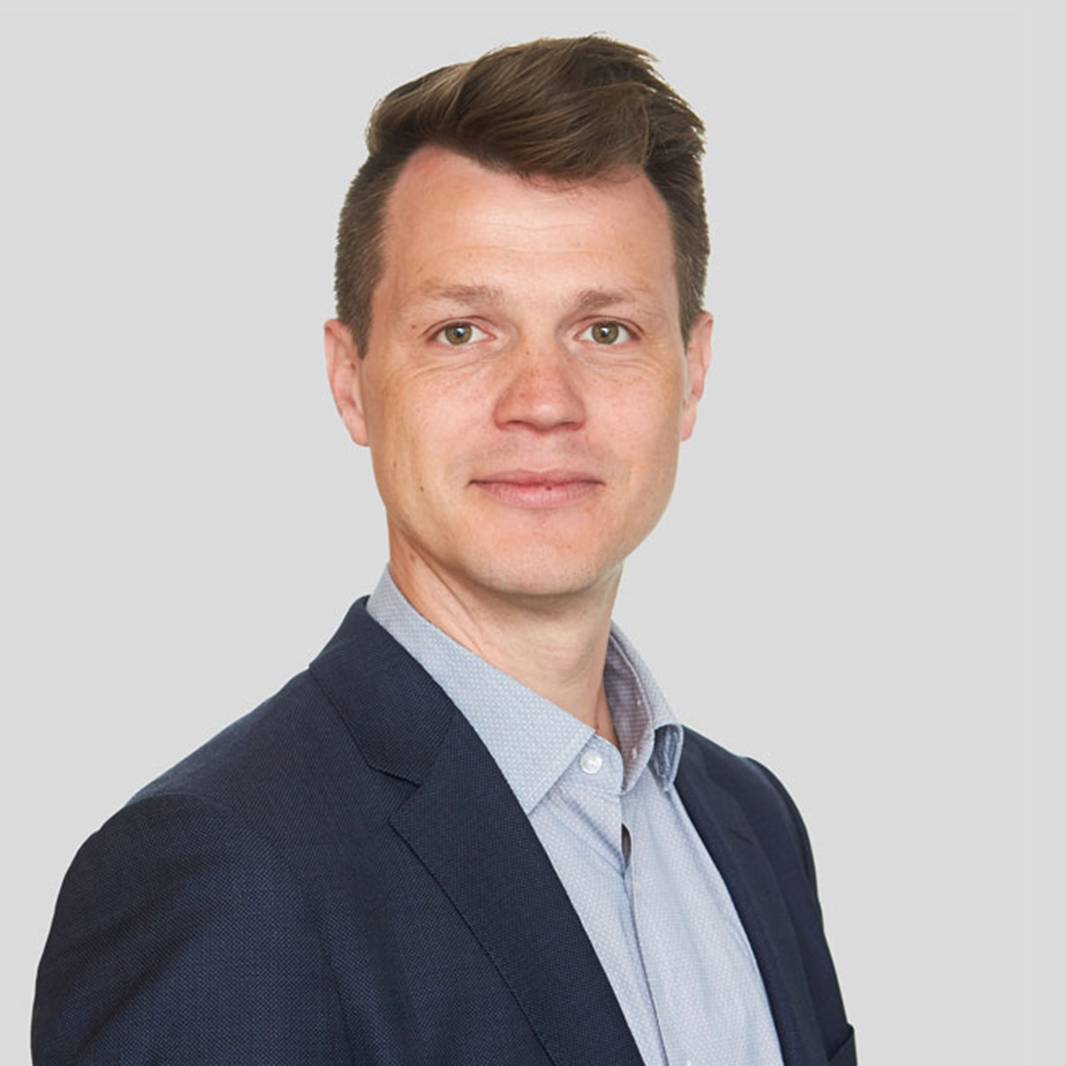
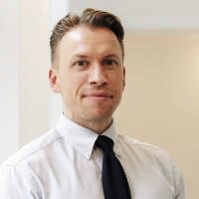
AI’s rolle i fremtidens eksaminer
Breakout session med oplæg af:
Anders Broholm Andersen – Chefkonsulent og teamleder i Styrelsen for Uddannelse og Kvalitet
Martin Liebing Madsen – Afdelingschef i Industriens Uddannelser
Faciliteret af Philip Gyde Poulsen – Konsulent i Danske Erhvervsskoler og -Gymnasier

Slide 2
AI’s rolle i fremtidens eksaminer
Agenda
10:00 – Introduktion
10:05 – Oplæg af Anders Broholm Andersen – STUK – Fremtidens prøver i lyset af AI
10:20 – Oplæg af Martin Liebing Madsen – Industriens Uddannelser – AI i Svendeprøven
10:35 – Spørgsmål, input og feedback
10:55 - Afrunding

Slide 3
Fremtidens prøver i lyset af AI m.v.
Teamleder Anders Broholm Andersen
Kontor for Prøver, Eksamen og Test
Styrelsen for Undervisning og Kvalitet

Slide 4
STUKs arbejde indtil videre
Forsøg i spansk begyndersprog A (stx)
To delprøver på papir
Kobling af den skriftlige stedprøve og den mundtlige prøve
Lukket tekstfelt til folkeskolens prøver
Workshop med leder-, lærer- og elevforeninger om fremtidens prøver

Slide 5
Ekspertgruppens
anbefalinger
Prøverne skal gå på to ben – og kunne udprøve både med og uden digitale hjælpemidler
Løbende udvikling af prøver
Brug af digital teknologi og kunstig intelligens skal et strategisk indsatsområde
Undervisningen skal danne grundlag for nye prøveformer

Slide 7
Styrelsens forslag til forsøg
Fysik C, stx
Afsætning A, hhx
Grundfagsprøven i matematik F, eud
Matematik G, avu

Slide 8
Hvad bør vi overveje?
Hvordan bedømmer vi besvarelse, hvor der er anvendt AI?
Kan vi gøre op med dogmerne for prøver, fx at der skal være mundtlig og skriftlig prøve i A-niveauer og C-niveauer har mundtlig prøve?
Hvor tæt sammenhæng skal der være mellem undervisning og prøve?
Hvordan afprøver vi fortsat basale færdigheder?

Slide 9
AI i Svendeprøven
Martin Liebing Madsen,
afdelingschef,
Industriens Uddannelser

Slide 10
Program
AI i Svendeprøven
Udgangspunktet: AI for faglærte og ufaglærte i industrien
AI i procesoperatørsvendeprøven
Forudsætninger og overvejelser
Videre perspektiver

Slide 11
AI for faglærte og ufaglærte i industrien
1. Fuldt automatisk
Ingen nye kompetencekrav
2. Beslutningsstøtte
Få nye kompetencekrav
3. Integreret i fagsoftware
Moderate nye kompetencekrav
4. Faglig promting
Store nye kompetencekrav

Slide 12
Eksempler
Opgaver, der kan løses med ”faglig promting”
Fejlfinding
Optimering
Databehandling
Dataanalyse
Dokumentation
Programmering
…

Slide 14
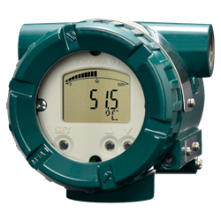

Slide 15
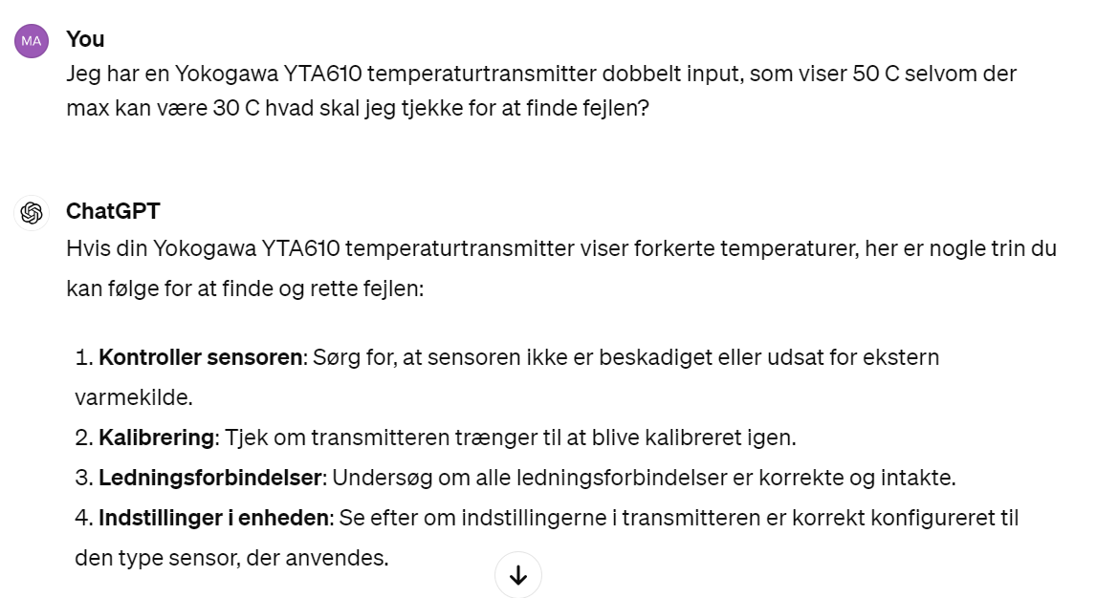

Slide 16
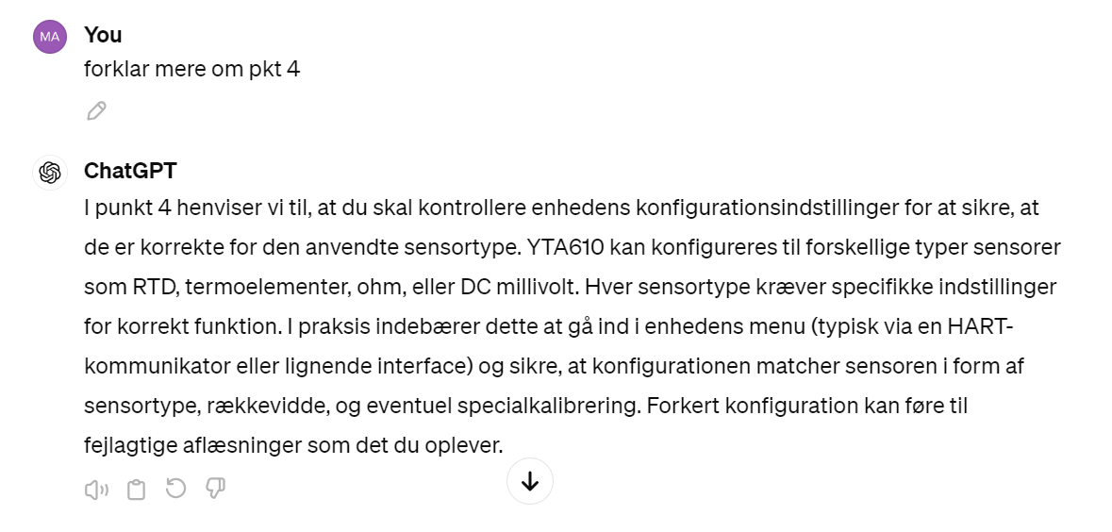

Slide 17
AI i procesoperatør svendeprøven
Et pilotprojekt
Ønske om at benytte nyeste teknologi
Ønske om at sikker og korrekt brug af AI indgår

Slide 18
Planlagt prøve
Lærlingen giver sit eget bud (uden AI) på en plan/tilgang til løsning.
Lærlingens bud indgår ved bedømmelse.
Lærlingen anvender dernæst AI til at give et bud på løsning/fremgangsmåde til løsning af den samme fejl.
Lærlingens evne til at anvende AI indgår i bedømmelsen. Herunder i hvilken grad lærlingen formår at spørge/formulere den rette problemstilling til AI, og dermed få kvalificerede bud på fejlfinding fra AI.
Lærlingen skal forholde sig til eventuelle differencer mellem eget bud på løsning til fejlfinding og bud fra AI.
Lærlingens evne til at vurdere det mest optimale løsningsforslag vurderes.
Lærlingen gennemfører fejlfindingen ud fra ovenstående vurdering/valg.
Der vurderes på lærlingens evne til at følge en plan for fejlfinding og på lærlingens praktiske udførsel af fejlfindingen.

Slide 19
Forudsætninger og overvejelser
1. AI kan indgå som ”forstærkende”, ikke ”fortrængende” i forhold til den enkelte opgave
2. Lærlingens faglige overvejelser om brug af AI er en eksplicit del af udprøvningen
3. Tæt samspil mellem AI-faglighed og fagfaglighed

Slide 20
Videre perspektiver
AI i uddannelser og prøver er en nødvendighed, men kræver omtanke
To konkurrerende hensyn:
Prøverne skal afspejle teknologianvendelsen i virksomhederne for, at uddannelserne kan forblive relevante
Det er kun meningsfyldt at have opgaver som AI ”forstærker”, ikke ”fortrænger”, i prøverne.
Skriftlige prøver har typisk en høj grad af ”fortrængte” opgaver

Slide 21
Sidst, men ikke mindst.. Har I
Spørgsmål?
Input?
Kommentarer?

Slide 22
Afrunding
Næste indslag starter 11:45 i plenumsalen
Tale ved børne- og undervisningsministeren

